Slide 1
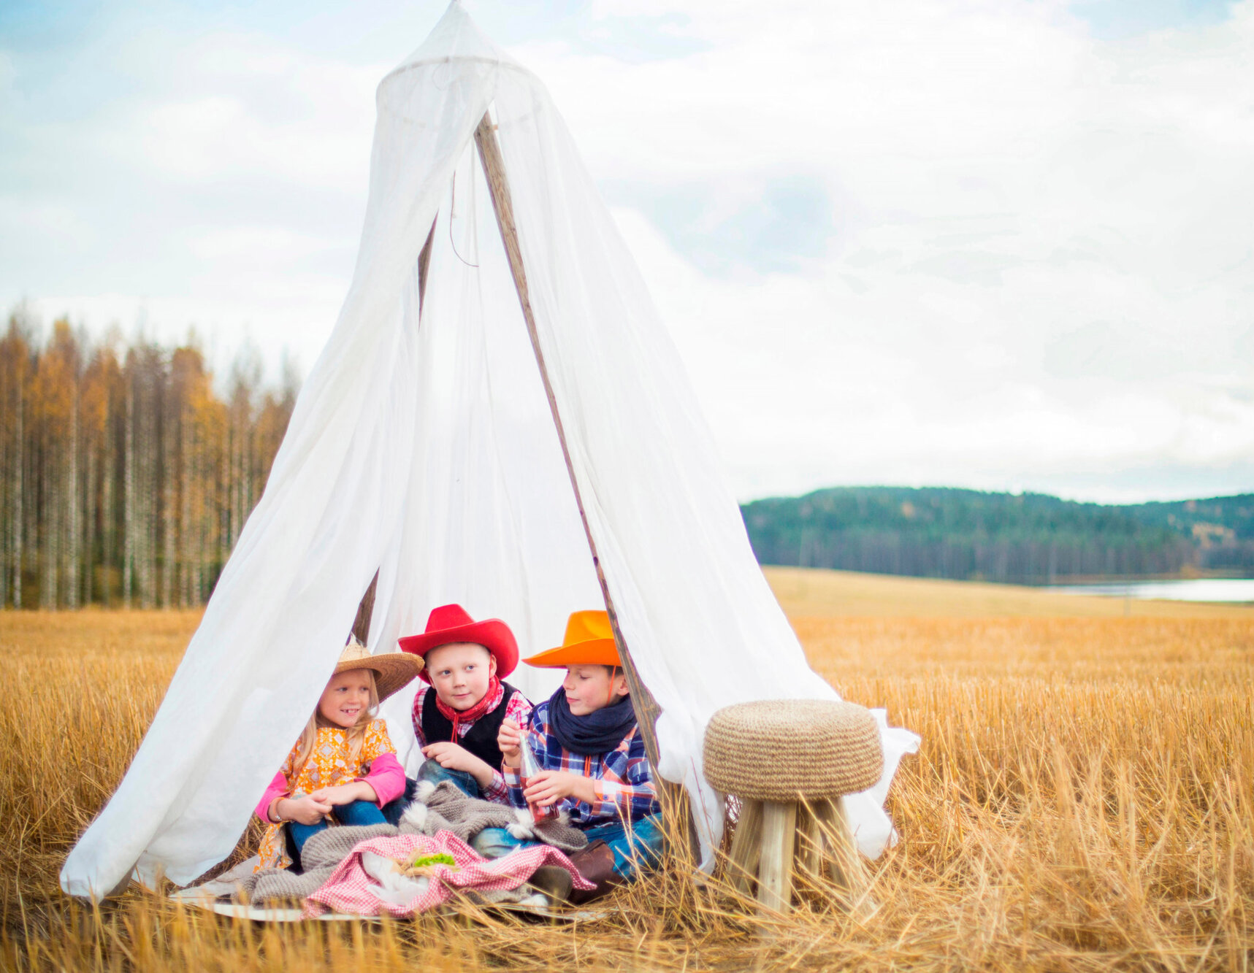
Jakso 2 vÄESTÖ MUUTTUU – Suomi muuttuu
Ennakkotietojanne: Mitä uskoisitte luvussa tulevan esiin?

Slide 2
Luetaan jakson aloitusaukeaman kommentit
Ajatuksia?
Luetaan sitten vielä tavoitteet

Slide 3
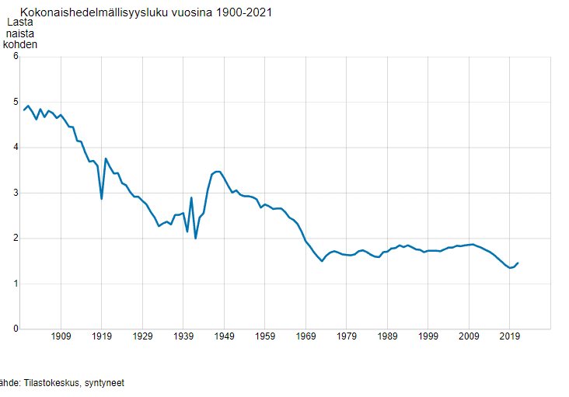

Slide 4
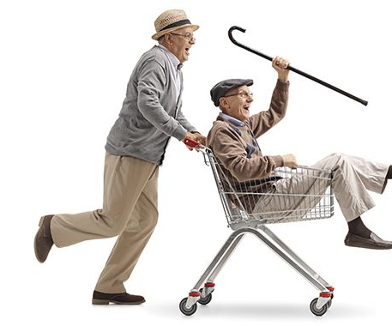
5. Suomi vanhenee

Slide 5
Suomen väestörakenne
Väkilukuun vaikuttavat syntyvyys, kuolleisuus ja muuttoliike
1800-luvulla ja 1900-luvun alkupuolella väkiluku kasvoi voimakkaasti
Suuret ikäluokat syntyivät toisen maailmansodan jälkeen vuosina 1945–1950.
Syntyvyyshuippu saavutettiin vuosina 1947 ja 1948: kumpanakin vuonna syntyi yli 100 000 lasta.
Vielä 1960-luvun puoliväliin saakka syntyvyys oli vähintään 80 000 lasta vuodessa.
Syntyvyys laski voimakkaasti 2010-luvulla. Vuosikymmenen lopulla syntyi enää noin 45 000 lasta vuodessa.
Suomen nykyinen väestönkasvu perustuu nettomaahanmuuttoon

Slide 6
Väestörakenteen muutoksen syitä ja seurauksia
Pohtikaa ja selvittäkää, miksi väestörakenne on muuttunut näillä tavoin (mistä johtuu esim laskenut syntyvyys, kasvanut maahanmuutto, eläkeläisten määrän kasvu) ja millaisia seurauksia niillä on
Voitte keskustella läpi

Slide 7
Jos väestön halutaan uusiutuvan eikä vähenevän, perhetasolla pitäisi syntyä vähintään 2,1 lasta vuodessa.
Koko väestön kokonaishedelmällisyysluku oli 1,35 lasta naista kohden vuonna 2019.
Ulkomailla syntyneiden ulkomaalaistaustaisten kokonaishedelmällisyysluku puolestaan oli 1,8 lasta naista kohden vuonna 2019.
Syntyvyydestä on saatavilla ajankohtaista tietoa Tilastokeskuksen sivuilta.

Slide 8
Huoltosuhde
Kuvaa sitä osuutta väestöstä, jonka työlliset joutuvat elättämään
  Huoltosuhteen heikkeneminen herättää huolia varojen riittämisestä
    kuinka esimerkiksi kerätä tarpeeksi veroja julkisiin palveluihin, tulonsiirtoihin ja muuhun julkisen sektorin toimintaan - eli hyvinvointivaltiomalliin
    kuinka korkeaksi työeläkemaksut nousevat
      2020 työntekijän ja työnantajan maksut yhteensä ovat jo noin 24 prosenttia työntekijän palkasta
Väestöllinen huoltosuhde ja taloudellinen huoltosuhde

Slide 9
Huoltosuhde
- Tehkää pedanettiin tai vihkoon
Selvittäkää mitä tarkoittavat käsitteet väestöllinen huoltosuhde ja taloudellinen huoltosuhde
Miten taloudellista huoltosuhdetta voi yrittää parantaa?
Sivu 41 erityisen hyvin apuna
Jos ehditte, tehkää sivun 41 tehtävä 4

Slide 10
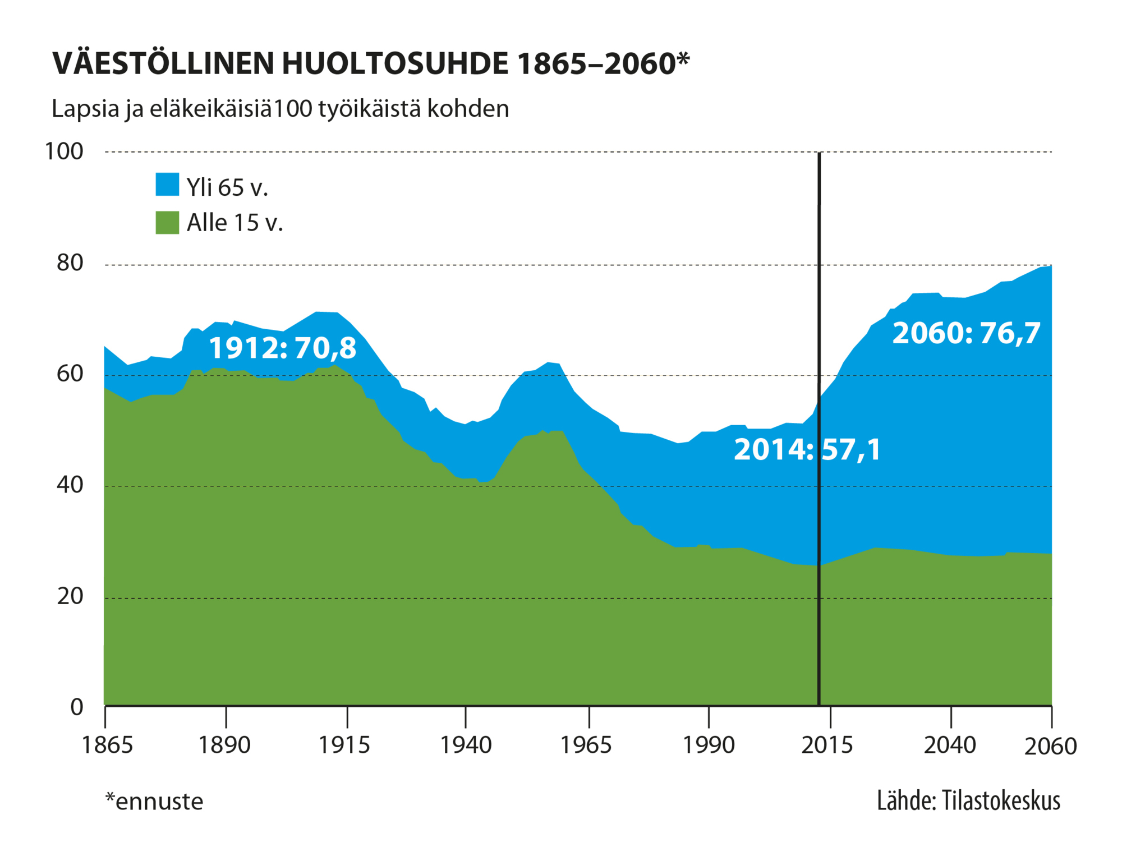

Slide 11
Miten väestön ikääntyminen vaikuttaa politiikkaan?
,

Slide 12
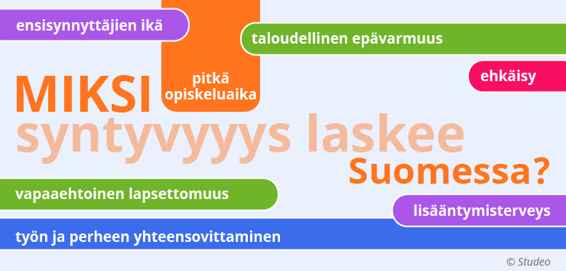

Slide 13
Kysymyksiä ja vastauksia
Millaisia muutoksia vuoden 2017 eläkeuudistus toi?
omat eläkeiät ikäluokittain, nostaa eläkeikää (nousee 3 kuukautta vuodessa, kunnes se on kaikilla 65 vuotta vuonna 2027), kytkettiin elinajan keskimääräiseen kehitykseen, jolloin tuleva eläkeikä nousee nykyistä 65 vuotta korkeammaksi
Kuinka eläkettä kertyy?
1,5% jokaisesta ansaitusta eurosta, 17-vuotiaasta
Mikä on yleisin eläkeikä EU-maissa?
65 vuotta

Slide 14
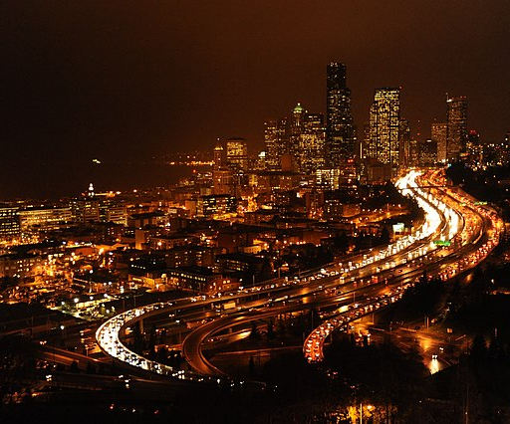
6. Maalta kaupunkiin

Slide 15
Kaupungistuminen – toinen iso trendi
Pohtikaa perusteluja maalla asumisen ja toisaalta kaupungistumisen hyvistä ja huonoista puolista
Valitkaa itsellenne pari
Sopikaa kumpi puolustaa maalla asumista, kumpi kaupunkiin muuttamista
Käykää lyhyt väittely

Slide 16
Tietoisku
Kaupunkialueet: sisempi kaupunkialue on tiiviisti rakennettua kaupunkia, ulommat kaupunkialueet esimerkiksi lähiöitä.
Maaseutu: ydinmaaseutua ovat esimerkiksi alkutuotantoalueet, harvaan asuttu maaseutu on kaukana keskuksista
Sisäinen muuttoliike: muuttoa kuntien välillä ja kuntien sisällä.
Kaupungistuminen: kaupungeissa asuvan väestön osuuden kasvu.
Yli 72 % suomalaisista asuu kaupungeissa.
Väestönkasvu tapahtuu pääosin kaupunkialueilla:
  Perheenperustamisiässä olevat ihmiset asettuvat kaupunkialueille.
  Maahanmuutto keskittyy kaupunkialueille.

Slide 17
TUtustutaan kirjan sivun 43 karttaan, mitä päätelmiä siitä voi tehdä?
Millaisia työntäviä ja vetäviä tekijöitä kaupungistumisen takana on?

Slide 18
Laatikaa pieni taulukko tai ajatuskartta muuttoliikkeen vaikutuksista
Huomioikaa positiivisia ja negatiivisia vaikutuksia muuttotappio- sekä muuttovoittokunnalle

Slide 19
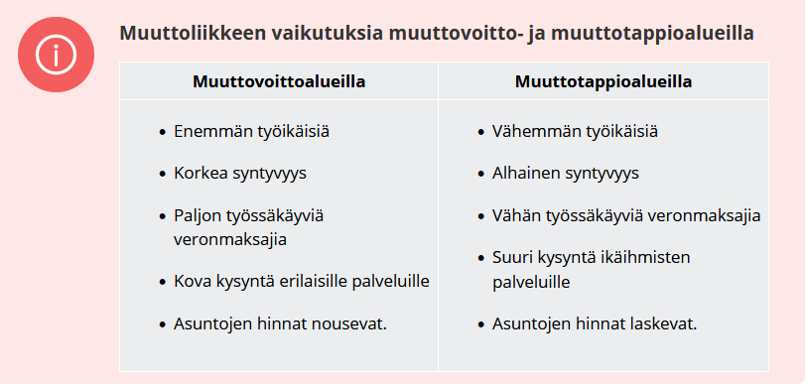

Slide 20
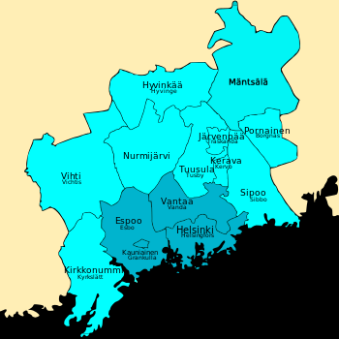
Pääkaupunkiseudusta
Suomen suurin väestökeskittymä - pääkaupunkiseudulla asuu melkein puolitoista miljoonaa suomalaista
yli 40% Suomen bruttokansantuotteesta tuotetaan pääkaupunkiseudulla
  bruttokansantuote eli bkt: valtiossa vuoden aikana tuotettujen hyödykkeiden (eli tavaroiden ja palveluiden)
  määrä rahaksi muutettuna
  Pääkaupunkiseutu tummansinisellä

Slide 21
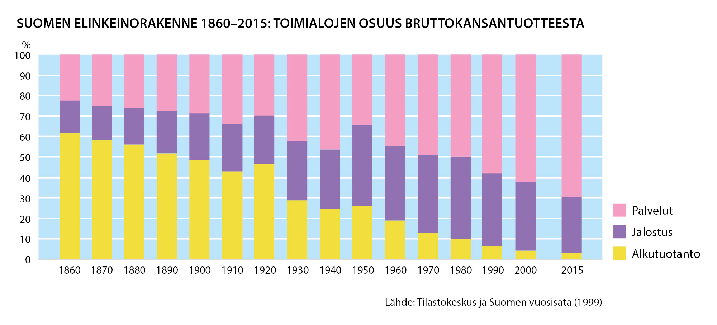

Slide 22
väkiluku kasvaa Suomessa nykyään maahanmuuton ansiosta, syntyvyys on pienempi kuin kuolleisuus
  maahanmuuttajia asuu noin 300 000, eli 5% väestöstä
  2021 väkiluku kasvoi 15 806 henkilöllä. Elävänä syntyneitä oli 49 583, kuolleita 57 343, uusia maahanmuuttajia 34 445 ja maastamuuttajia 12 140
myös Suomesta on muutettu pois, esimerkiksi 1800-luvulla Pohjois-Amerikkaan, 1900-luvulla paljon Ruotsiin
väestö on kaupungistunut ja vanhentunut - kaksi itsenäistymisen jälkeistä isoa “trendiä”
tulevaisuutta vaikea ennustaa, mutta halutaan muodostaa arvioita
  huoltosuhde

Slide 23
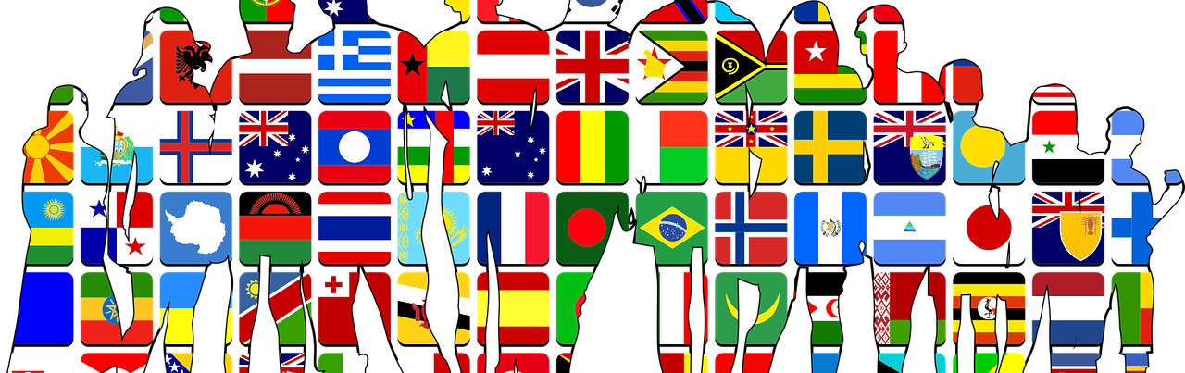
7. Suomi monikulttuuristuu

Slide 24
Maahanmuuttoviraston video
https://www.youtube.com/watch?v=6mKpLvAH1pY

Slide 25
Maahanmuutto Suomessa
2019 noin 5% väestöstä ulkomaalaisia, noin 268 000
2021 ulkomaalaistaustaisia 469 993
Käsitteissä iso ero!

Slide 26
Sivun 51 tehtävä 1 ja 4 (voi tehdä ranskalaisin viivoin
Sivun 45 ja 46 teksti toimii hyvin apuna
Pedanetissä palautuslaatikko kappaleen 7 alla

Slide 27
Miten monikulttuurisuus näkyy Suomessa?
https://flinga.fi/s/FWAA4J2
Linkki myös Pedanetissä

Slide 28
Ryhmäpohdinta
Julkisessa keskustelussa on välillä pohdittu maahanmuuttajan käsitettä. Suomeen on tullut maahanmuuttajia jo vuosikymmeniä
Milloin maahanmuuttajasta tulee suomalainen?
Missä vaiheessa käsitteestä pitäisi luopua?
Onko oikein puhua Suomessa syntyneestä maahanmuuttajana?
Onko maahanmuuttajan käsite ylipäätään joskus ongelmallinen?

Slide 29
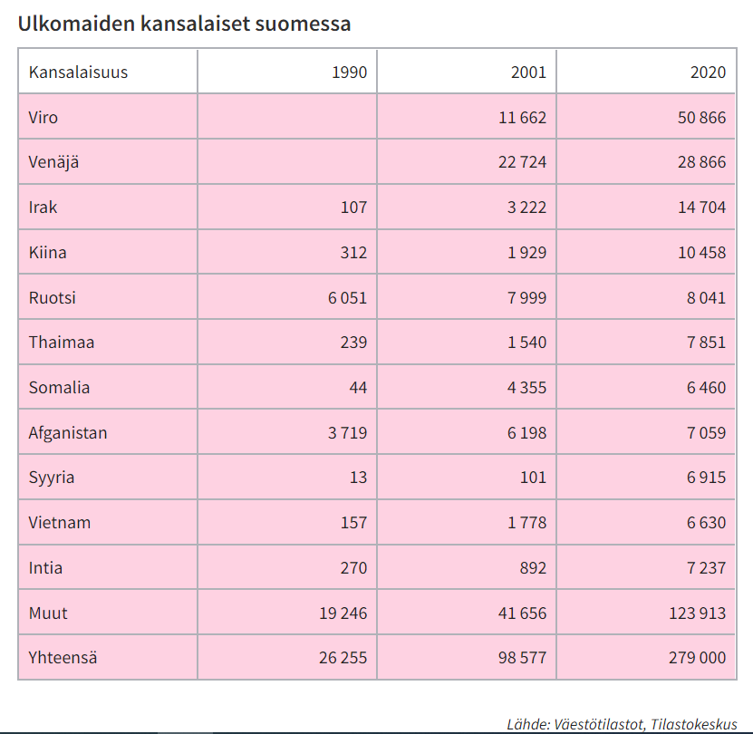

Slide 30
Turvapaikan hakemisesta
Suomeen saavuttaessa on ilmoitettava rajavartijalle tai poliisille, että haluaa hakea turvapaikkaa
Viranomainen rekisteröi hakemuksen ja neuvoo, miten pääsee vastaanottokeskukseen, jossa asutaan hakemuksen käsittelyn ajan
Dublin-tutkinnassa Maahanmuuttovorasto selvittää, tutkitaanko hakemus Suomessa
  Jos näyttää siltä, että joku toinen maa olisi vastuussa hakemuksen käsittelystä, Maahanmuuttovirasto kutsuu turvapaikanhakijan puhutteluun ja voi lähettää hänet toiseen maahan
Tutkinnassa järjestetään puhutteluita, joilla selvitetään turvapaikanhakijan henkilöllisyys, kuinka hän on tullut Suomeen sekä syyt, miksi hakee Suomessa turvapaikkaa eikä voi palata kotimaahansa

Slide 31
Oleskeluluvan hakeminen
https://www.youtube.com/watch?v=q4zbzDG5p8g&list=PLVR2apF3FqG4dglUWpDGjW__wyYtEPh__&index=3
Kiinnittäkää huomiota:
Mistä oleskelulupaa haetaan ja millä tavalla?
Millaisia perusteluita oleskeluluvalle voi olla?
Milloin lupaa kuuluu hakea, jos A) haet ensimmäistä kertaa B) haet jatkolupaa?
Minkä kortin luvan saatua saa?
Uskotko itse, että videosta olisi apua oleskelulupaa hakevalle?

Slide 32
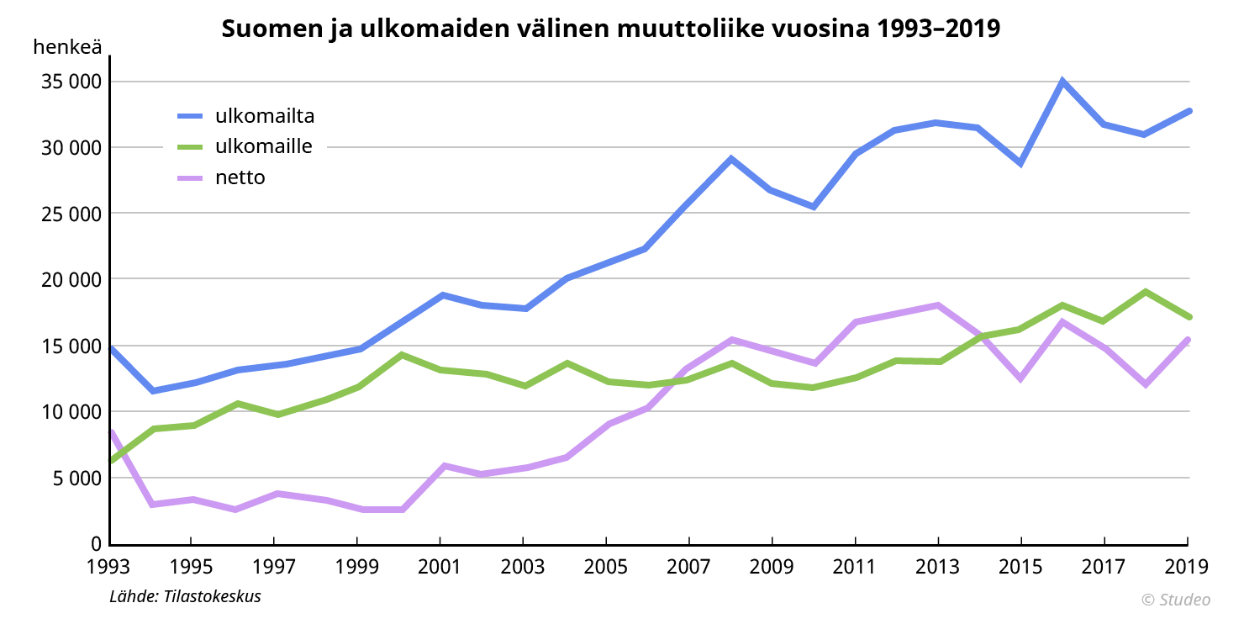

Slide 33
Pari muuta asiaa
ulkomaalaistaustainen : Henkilö, jonka molemmat vanhemmat tai ainoa tiedossa oleva vanhempi ovat syntyneet ulkomailla
toisen polven maahanmuuttaja : Suomessa syntynyt henkilö, jonka vanhemmat ovat syntyneet ulkomailla
kielteisen turvapaikkapäätöksen saaneen henkilön on poistuttava maasta
  Vapaaehtoisesti maasta lähtevälle henkilölle voidaan maksaa käteistukea, jos hän sellaista hakee. Vaihtelee parista sadasta pariin tuhanteen maasta riippuen
  Voi hakea myös hyödyketukea - suurempi, on oltava suunnitelma, mihin varat käytetään. Esimerkiksi oman yrityksen perustaminen tai opintojen jatkaminen kohdemaassa

Slide 34
Kotouttaminen sivu 49 ja netti
Mitä kotouttamislailla halutaan tehdä, eli mikä on sen tarkoitus?
Millaisia keinoja kotouttamiseen on?

Slide 35
Suomen kansalaisuus
miten Suomen kansalaisuuden voi saada? - Luetaan sivun 47 laatikko

Slide 36
Kansalaisuuden menettäminen
voi tapahtua 22-vuotiaana
mahdollisia syitä: toisen maan kansalaisuus eikä riittävää yhteyttä Suomeen, kansalaishakemuksen virheelliset tai harhaanjohtavat tiedot, tietyt vakavat rikokset, josta tuomitaan vähintään viideksi vuodeksi ehdottomaan vankeuteen
  esim maanpetos, valtiopetos, terrorismi - käräjäoikeus ilmoittaa näistä ehdoista täyttävistä rikoksista
vaatimus kuitenkin, että henkilöllä on toisen maan kansalaisuus

Slide 37
Keskustelu: Millä argumentein maahanmuuttoa puolustetaan, millä vastustetaan?
Sivu 50 toimii apuna

Slide 38
Luetaan euroopan pakolaiskriisistä
Sivu 48

Slide 39
Kaksoiskansalaisuus ja kansalaisuuden hakeminen - pareittain
Miten kaksoiskansalaisuutta haetaan ja mistä lähin se on ollut mahdollista?
Milloin niin voi tehdä?
Maahanmuuttoviraston sivut - Selvittäkää seuraavat kysymykset
Miten kansalaisuuden voi menettää?
Sitten kirjan Tehtävä 6 itsenäisesti

Slide 40
Suomalaisuus
Suomessa asuu vähän päälle 5 ja puoli miljoona ihmistä
Suomalaisuus (kuten mikä tahansa ryhmä) on hyvin monipuolista
  moni voi painottaa oman kotipaikkakuntansa kautta saatuja piirteitä
  mutta harvoin näistäkään ollaan samaa mieltä
Kulttuurit muuttuvat jatkuvasti

Slide 41
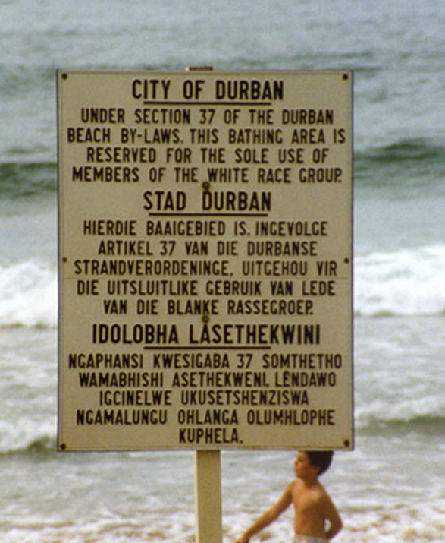
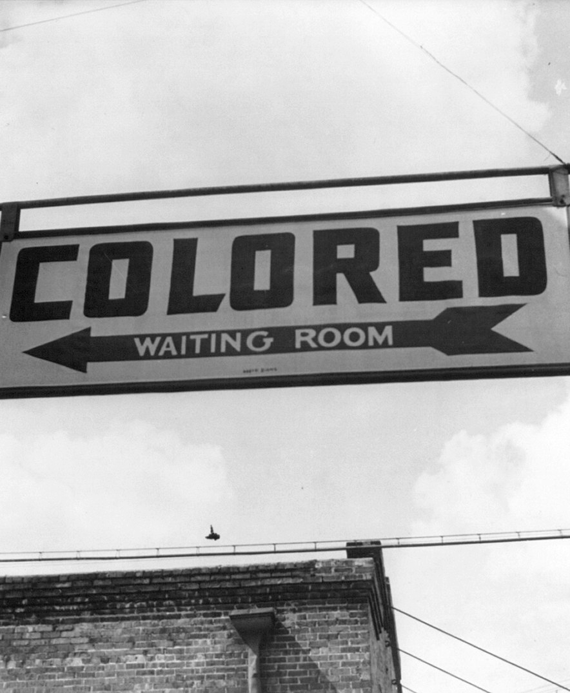
Räikeimmät esimerkit segregaatiosta - lainsäädännöllä luotu

Slide 42
Tiivistelmää
Suomalaiset muuttavat tyypillisesti maaseudulta kaupunkeihin työn ja opiskelun takia.
Suomessa on muutamia jatkuvasti kasvavia kasvukeskuksia, joissa esimerkiksi yliopistot sijaitsevat.
Muuttoliike aiheuttaa haasteita niin muuttotappio- kuin muuttovoittokunnille ja niiden palveluille.
Kaupungistuminen on maailmanlaajuinen ilmiö, joka on huomioitava kaupunkien hyvässä suunnittelussa.
Asuinalueiden voimakasta eriytymistä eli segregaatiota pyritään välttämään kaupungeissa.

Slide 43
Pienituloiset Suomessa
https://areena.yle.fi/1-50688671
https://areena.yle.fi/1-50299159
Pienituloisuuden raja tyypillisesti 60% mediaanituloista
  mediaanitulot: Kun tulonsaajat asetetaan tulojen mukaan suuruusjärjestykseen, mediaanitulo on keskimmäisen tulonsaajan tulo.
  2019 yhden hengen taloudessa 15 330 euroa vuodessa eli noin 1 280 euroa kuukaudessa
Yleisintä yksinasuvilla ja yhden huoltajan talouksissa

Slide 44
Pienituloisuudessa on alueellisia eroja
  Muuttoliikkeet voivat kasvattaa näitä
Miten absoluuttinen ja suhteellinen köyhyys eroavat toisistaan?
  absoluuttinen: Kansainvälinen köyhyyden mittari: henkilöllä on käytössään vähemmän kuin 1,90 USD päivässä
  suhteellinen: Henkilö on suhteellisesti köyhä, jos hän ei tuloillaan kykene saavuttamaan yhteiskunnassa yleisesti odotettua, minimiksi katsottua elintasoa tai säädyllistä elämää taloudellisten resurssien puutteen vuoksi.

Slide 45
Tuloeroista
Eli kuinka iso ero on ihmisten tulojen välillä, kuinka suuri ero on köyhien ja rikkaiden välillä, kuinka paljon on keskiluokkaisia, vähempiosaisia ja rikkaita
Niitä luovat erilaiset sosioekonomiset rakenteet
  koulutus, työ, tulot ja varallisuus
Palkoissa ja työläisten tuottavuudessa voi olla suuria eroja
  Tuottavuus: kuinka paljon yksi työntekijä tuottaa hyödykkeitä ajassa x
Taloudellinen toimeliaisuus ja korkeasti koulutetut, hyväpalkkaiset työntekijät keskittyvät suurimpiin kaupunkikeskuksiin
  voi kasvattaa eriarvoisuutta

Slide 46
Maamme väestö vanhenee nopeiten Euroopassa.
Ihmiset elävät aiempaa pidempään ja samaan aikaan syntyvyys on laskenut.
Huoltosuhteen heikkeneminen aiheuttaa haasteita tulevaisuudessa palveluiden järjestämiseen.
Pienituloisia on maassamme eniten yksinasuvien joukossa ja Itä-Suomessa.
Tuloerot ovat kasvaneet maassamme, mutta ne ovat kansainvälisesti verrattuna pienet.

Slide 47
Maahanmuutto Suomeen on voimistunut, nykyisin maahan muuttaa enemmän ihmisiä kuin Suomesta pois.
Suomessa on vahvoja kieli- ja kulttuurivähemmistöjä kuten suomenruotsalaiset, saamelaiset ja romanit.
Maahanmuuttajat saapuvat Suomeen pääasiassa työn, opiskelun tai perhesiteiden takia.
Suomeen saapuu turvapaikanhakijoita, ja Suomi ottaa vuosittain maahan kiintiöpakolaisia.
Maahanmuuttajien kotouttaminen uuteen kotimaahan on tärkeää.

Slide 48
Vähemmistöistä
“Perinteiset” vähemmistöt - Suomessa siis pidempään olleet
  suomenruotsalaiset, saamelaiset, romanit, tataarit
Lisäksi monia muita maahanmuuttajaryhmiä, etniset vähemmistöt
Vähemmistöt eivät ole mitään yhdenmuotoisia ryhmittymiä, vaan pitävät sisällään hyvin erilaisia yksilöitä
  ne on rajattu esim kielen tai joidenkin kulttuurin piirteiden perusteella
Ruotsin kielen asema - mielipiteitä asiasta?
Saamen kieliä puhutaan Suomessa pohjoissaamea, inarinsaamea ja kotkansaamea
Saamelaisilla asema alkuperäiskansana, ainoa myös EU:ssa

Slide 49
Saamelaisilla on kulttuurista ja kielellistä itsehallintoa - saamelaiskäräjät
  tehtävänä on muun muassa tehdä aloitteita ja antaa lausuntoja sekä neuvotella viranomaisten kanssa saamelaisia koskevissa asioissa
Suomi ei ole kuitenkaan vahvistanut ILO 169-sopimusta
  YK:n Kansainvälisen työjärjestön laatima alkuperäis- ja heimokansoja koskeva sopimus, joka edellyttää valtioilta toimia alkuperäiskansojen kielen, kulttuurin ja elinkeinojen suojelemiseksi.
Romanien asemasta:
  saivat Suomen kansalaisuuden maamme itsenäistyttyä vuonna 1917
  Vuoden 2000 perustuslaissa taattiin myös romanien oikeus ylläpitää ja kehittää omaa kieltään ja kulttuuriaan

